Slide 1

Use Cases for Project

Slide 2

Informazioni generali
ID | 3
Titolo | Chiude Lavorazione
Versione | 1.0.0
Autore | Ci.Co.De.To
Data ultima revisione | 12/12/19
Autore ultima revisione | Ci.Co.De.To
Riferimenti e documenti collegati | use_case.mdj
Note | \

Slide 3

Attivazione
Trigger | L’operatore preme il bottone di spegnimento
Frequenza di utilizzo | Quotidiano
Benefici organizzativi | Spegnimento automatico dell’intera linea
Attore principale | Operatore
Attori secondari | \
Pre condizioni | La linea deve essere avviata
Post condizioni | Spegnimento corretto della lavorazione

Slide 4
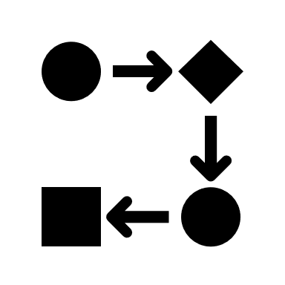
Svolgimento
Flusso principale | L’operatore spegne la lavorazione Il sistema attende che la linea sia pronta per lo spegnimento La lavorazione si ferma sulla linea
Flusso Alternativo 1 | \
Flusso eccezionale 1 | \

